Slide 1
22. Fiti implinitori ai Cuvantului, nu numai ascultatori, inselandu-va singuri.
23. Caci, daca asculta cineva Cuvantul, si nu-l implineste cu fapta, seamana cu un om care isi priveste fata fireasca intr-o oglinda,
24. si, dupa ce s-a privit, pleaca si uita indata cum era.
Iacov cap. 1
Notes:
Una dintre cele mai mari provocari
Sunt prins deseori in off-side
D-zeu nu este nedrept!

Slide 2
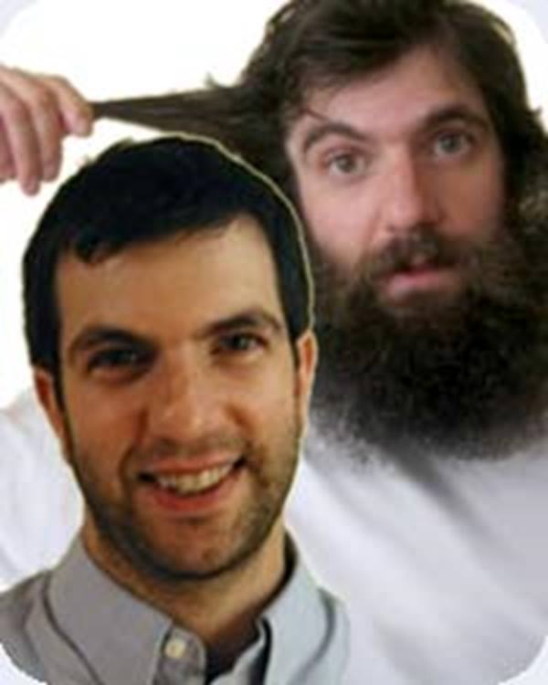
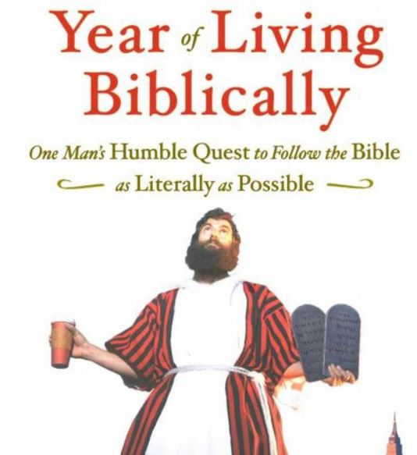
Notes:
Ce a facut exact
Luptele lui
Concluzii … 600 si ceva de porunci in VT si 1100 porunci in NT.

Slide 3
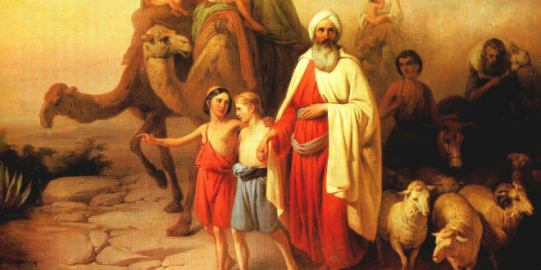
Notes:
Consecinta ascultarii lui este FABULOASA … naste promisiunea unei seminte in care toate familiile pamantului vor fi binecuvantate.
Stia Dumnezeu ca Avraam se teme de EL???? Dupa aprox 40 de ani incercarea credintei.

Slide 4
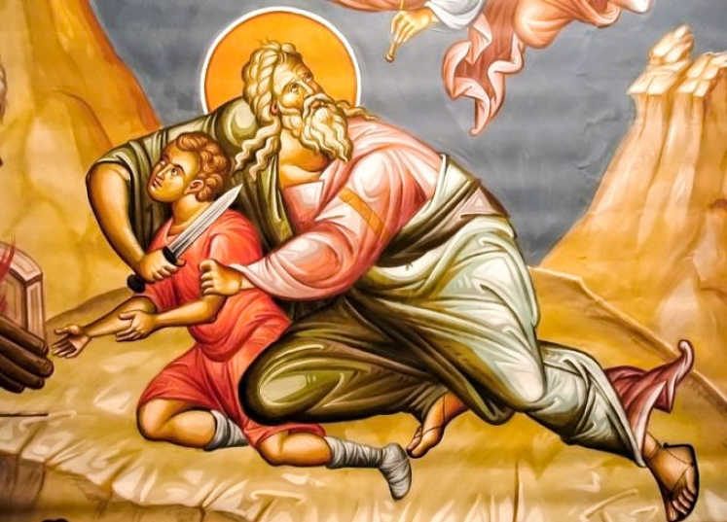

Atunci Ingerul Domnului l-a strigat din ceruri si a zis: "Avraame! Avraame!" "Iata-ma!", a raspuns el. Ingerul a zis: "Sa nu pui mana pe baiat si sa nu-i faci nimic; caci stiu acum ca te temi de Dumnezeu, intrucat n-ai crutat pe fiul tau, pe singurul tau fiu, pentru Mine."

Slide 5

Notes:
Modelul dupa care sunt construite pildele – 3 parti
Onestitate/Sinceritate

Slide 6
1. Nu lua decizii pripite.
„Nu lăsa gura să te bage în păcat şi nu zice înaintea trimisului lui Dumnezeu : „M-am pripit.” Pentru ce să Se mânie Dumnezeu din pricina cuvintelor tale şi să nimicească lucrarea mâinilor tale ?” (Eclesiastul 5:6)
2. Fă ce ai promis că vei face !
„Felul vostru de vorbire să fie : „Da, da ; nu, nu” ; ce trece peste aceste cuvinte vine de la cel rău”. (Matei 5:37)
3. Ţine-te de cuvânt şi nu te da înapoi, după ce ai promis ceva :
„El nu-şi ia vorba înapoi dacă face un jurământ în paguba lui”. (Ps 15:4)

